Slide 1



ΣΥΝΕΝΤΕΥΞΗ ΤΥΠΟΥ
#MeNow_MeToo: Πρωτοβουλία κατά της σεξουαλικής βίας στην Ελλάδα
3 Φεβρουαρίου 2022

Slide 2
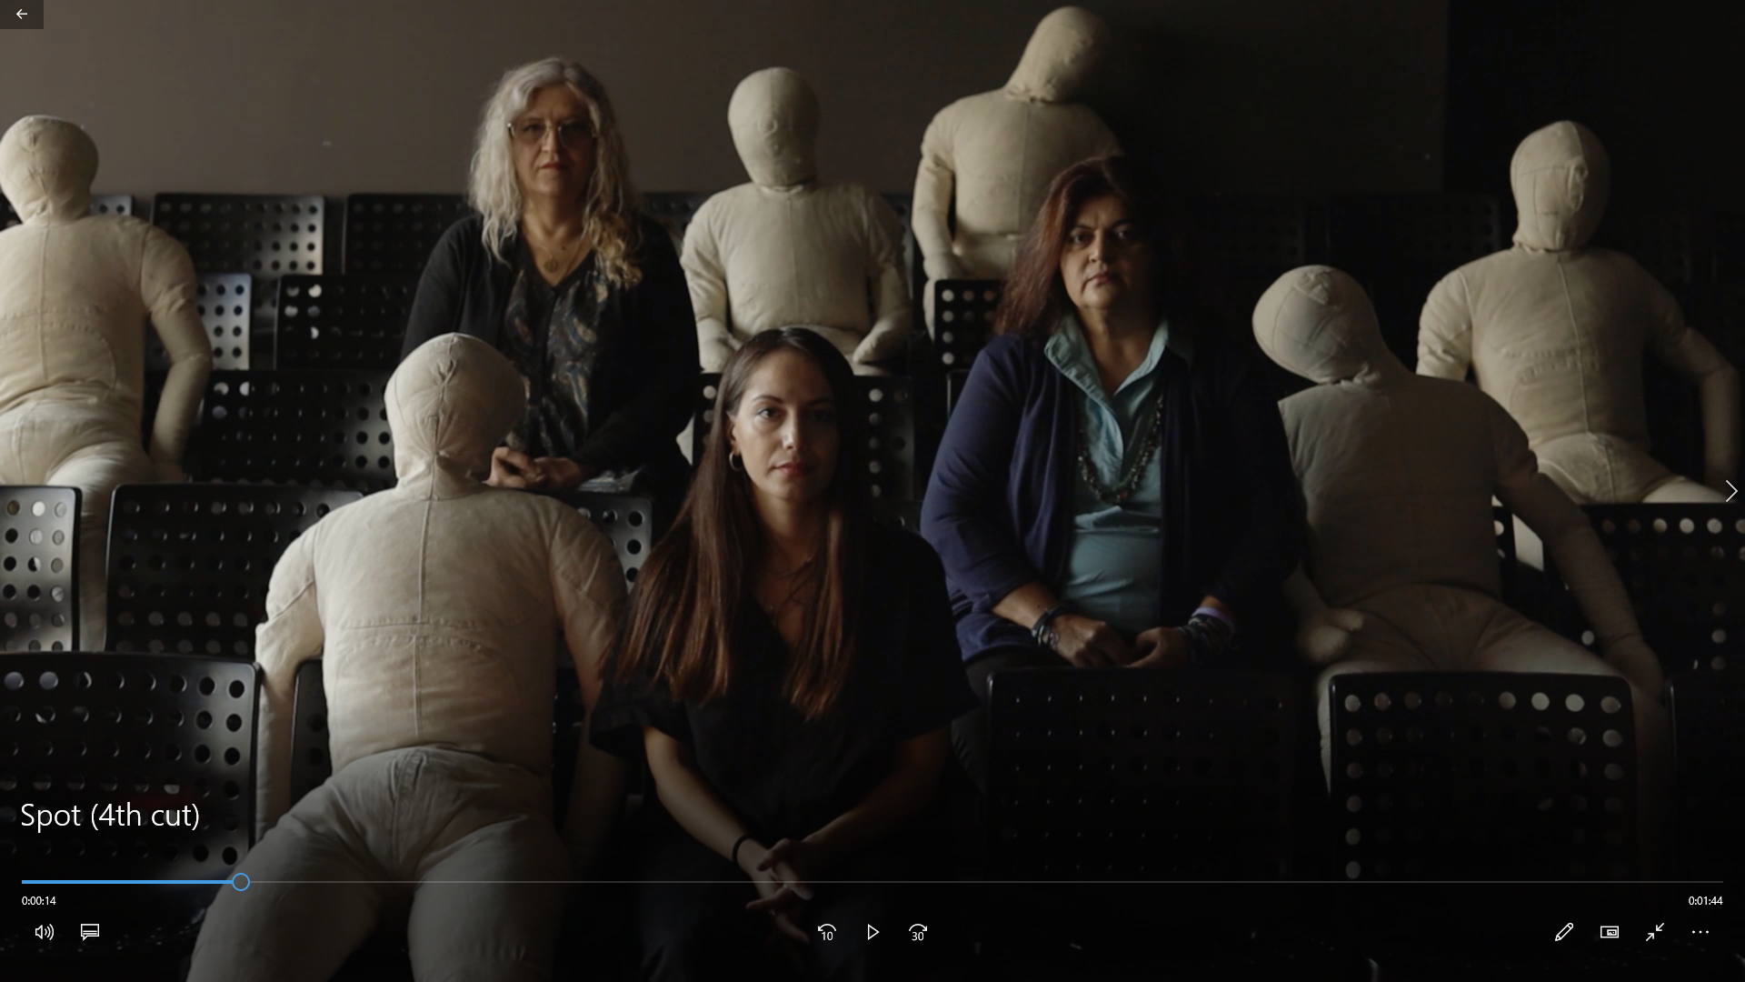
Spot #MeNow_MeToo

Slide 3
#MeNow_MeToo

Slide 4

#MeNow_MeToo

Slide 5
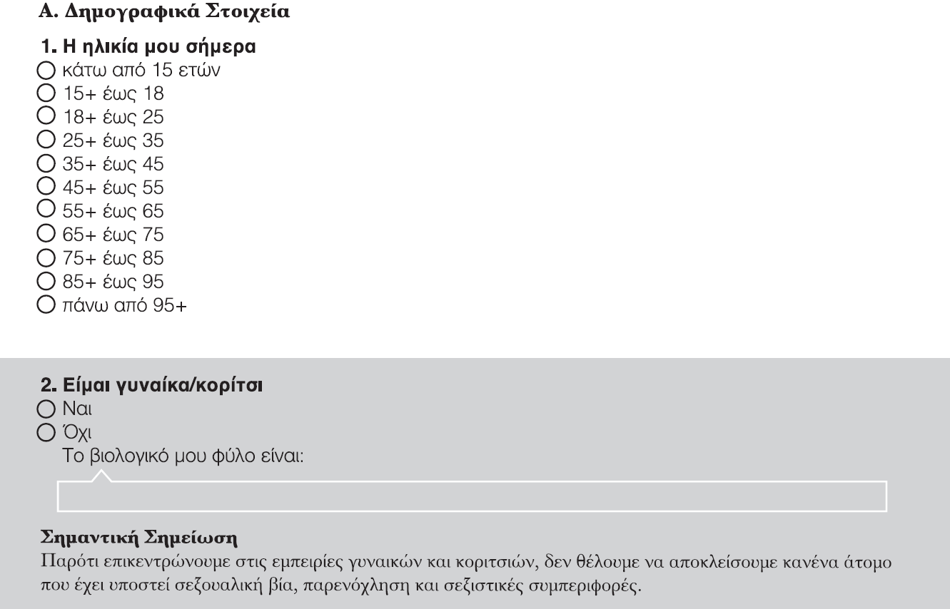

Slide 6
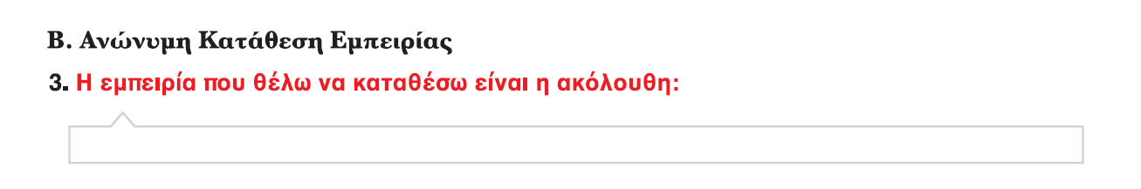
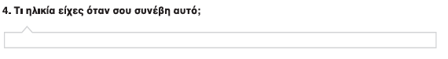
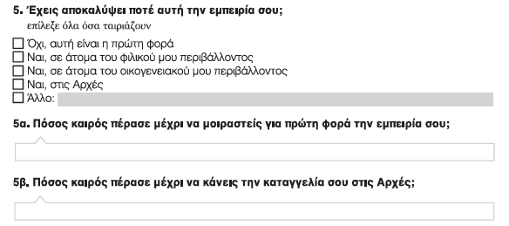
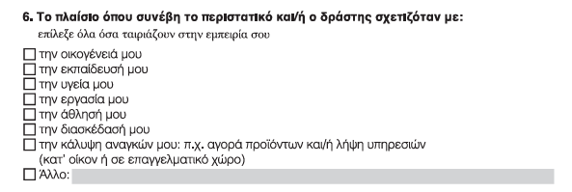

Slide 7
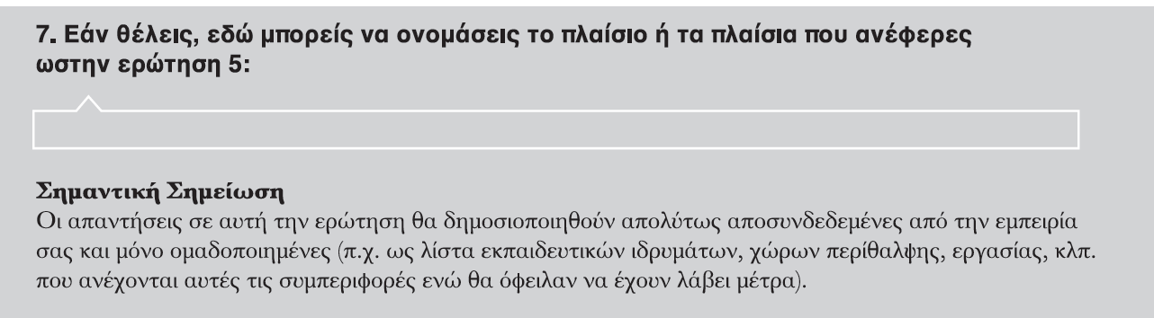
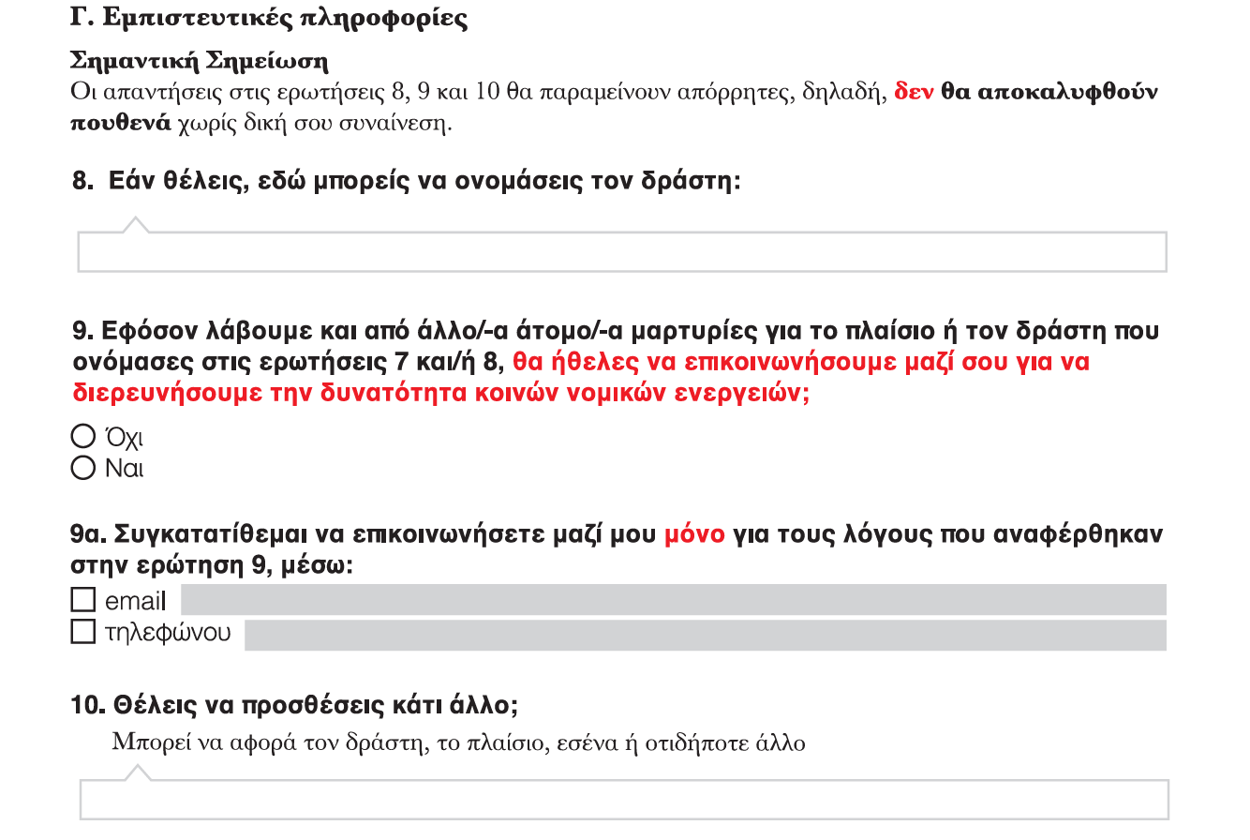

Slide 8
Μαρτυρίες στο #MeNow_MeToo
208 μαρτυρίες (4/ημέρα)
150 έχουν αναλυθεί/κωδικοποιηθεί

Slide 9
Μαρτυρίες στο #MeNow_MeToo
Σεξ. Παρενόχληση (18%)
Σεξ. Κακοποίηση (70,7%)

Slide 10
Μαρτυρίες στο #MeNow_MeToo
6,7% (10) είναι η πρώτη φορά που το αποκαλύπτουν στην πλατφόρμα
→ 93,3 (140 άτομα) το έχουν αποκαλύψει κάποια στιγμή – που;
86,5%
63,2%
45,3%
5,5%
3,4%
4,1%
8,1%
12,7% (19 άτομα) ΜΟΝΟ το έχουν αναφέρει/καταγγείλει στις Αρχές
12,7%
36,2%
65,3%
60,8% (91) το έχουν πει μόνο σε μία «πηγή στήριξης» ενώ 32,9% (49) σε πολλές

Slide 11
Μαρτυρίες στο #MeNow_MeToo
36,9%
17,2%

Slide 12
Μαρτυρίες στο #MeNow_MeToo
Στα παιδιά, δράστες είναι κυρίως συγγενείς (25,4%) και ακολουθούν άτομα σε θέσεις ευθύνης (εκπαιδευτικοί, ιατροί, προπονητές, ομαδάρχες): 19,5%
Στις έφηβες 1/3 (32,8%) αναφέρει δράστη άτομο με το οποίο θεωρεί ότι έχει σχέση (αποπλάνηση) και ακολουθούν πάλι τα άτομα σε θέσεις ευθύνης: 27,5%.

Slide 13
Μαρτυρίες στο #MeNow_MeToo
Το 48,2% αναφέρει όνομα δράστη ενώ το 13% θέλει αλλά δεν μπορεί
Από τα 108 άτομα που γνωρίζουν τον δράστη (είτε τον λένε είτε όχι) και που η εμπειρία τους αποτελεί ποινικό αδίκημα (ασχέτως παραγραφής) τα 69 (63,9%)
θέλουν να επικοινωνήσουμε μαζί τους εάν λάβουμε αναφορές για τον ίδιο δράστη ή πλαίσιο για να διερευνήσουμε τη δυνατότητα κοινών νομικών ενεργειών.

Slide 14
Μαρτυρίες στο #MeNow_MeToo
73 προσδιορίζονται (τα υπόλοιπα είναι οικογένεια, δρόμος κλπ)
34,2% (25) αναφέρονται ονομαστικά
45,2% (33) αναφέρονται πληροφορίες αλλά είναι ελλιπείς για ταυτοποίηση
Σε 11 περιπτώσεις (7,3%) υπάρχουν πολλαπλοί δράστες που ανήκουν σε διαφορετικά πλαίσια ή ο ίδιος δράστης σχετίζεται με περισσότερα του ενός

Slide 15
Πλαίσια συμβάντων κακοποίησης/παρενόχλησης
Εκπαίδευση | 54ο Δημοτικό Σχολείο Πατρών
 | 48^{ο} Δημοτικό Σχολείο Αθηνών
 | Δημοτικό Χαριλάου Θεσσαλονίκης
 | 4^{ο} Δημοτικό Σταυρούπολης Θεσσαλονίκη
 | Γυμνάσιο Πολυγύρου Χαλκιδικής
 | 3^{ο} Αθλητικό Γυμνάσιο Χαλκίδας
 | 1^{ο} Λύκειο Διονύσου Αττικής
 | 2^{ο} ΓΕΛ Ελευθερίου Κορδελιού
 | Ωδείο Αθηνών
 | ΙΕΚ ΑΚΤΟ / Akto college
 | Νομικό Τμήμα Νομικής Σχολής Πανεπιστημίου Αθηνών
 | Πανεπιστήμιο Κρήτης - Τμήμα Φυσικής
 | Παν/μιο Κρήτης, Τμήμα Ψυχολογίας
 | Εκπαιδευτικοί σε ιδιαίτερα μαθήματα και φροντιστήρια
Υγεία | Λαϊκό Νοσοκομείο (ορθοπεδικός σε εφημερία)
 | Αρεταίειο Νοσοκομείο - Τμήμα Παιδικής και Εφηβικής Γυναικολογίας
 | Ιδιωτική Κλινική Ρέα
 | Ιδιωτικά ιατρεία (που φέρουν όνομα ιατρού)

Slide 16
Πλαίσια συμβάντων κακοποίησης/παρενόχλησης
Εργασία | ΦΡΟΝΤΙΣΤΗΡΙΟ ΜΕΣΗΣ ΕΚΠΑΙΔΕΥΣΗΣ - "ΔΙΑΚΡΟΤΗΜΑ ΑΜΦΙΑΛΗΣ"
 | ΕΟΔΥ
 | Ελληνική Στατιστική Αρχή
 | Γυναικολογική Μαιευτική κλινική ΕΛΕΥΘΩ Καβάλας
 | Ατομικές επιχειρήσεις (που φέρουν όνομα)
Διασκέδαση | Κυλικείο στην Παιδική Χαρά στο Κάτω Χαλάνδρι Αττικής
 | Γυμναστήριο στο Πολύδροσο Χαλανδρίου
 | Κατασκήνωση Ελαιώνες
 | Συνέδριο θεάτρου στους Δελφούς
Λήψη υπηρεσιών κ.ά. | Μετρό
 | Ιερείς
 | Λεωφορείο 140 (Πολύγωνο - Γλυφάδα)
 | Λεωφορείο 230
 | Εργαστήρι αγιογραφίας Μητροπόλεως Ναυπλίου, ιερά μόνη Ευαγγελίστριας και εκκλησία οικισμού Γκάτζιας
 | Σύλλογος Πολεμικών Τεχνών στην Κύπρο
Άθληση | Αθλητικό σωματείο σύλλογος "ΕΙΡΗΝΗ ΠΕΡΙΣΤΕΡΙΟΥ"
 | Εθνική ομάδα της Ενόργανης Γυμναστικής (Άγιος Κοσμάς)
 | Ελληνική Ιστιοπλοϊκή Ομοσπονδία

Slide 17
Δράσεις
Ευαισθητοποίηση
  Οπτικοακουστικό υλικό με τη συμμετοχή καλλιτεχνών και διοργάνωση καλλιτεχνικών/πολιτιστικών δράσεων (π.χ. Μάρθα Φριντζήλα, Μαρία Παπαγεωργίου, Τζωρτζίνα Κακουδάκη, Καλλιόπη Παναγιωτίδου, Γιάννης Μαθές, Παναγιώτα Βλαντή)
  Ημερίδες / διαλέξεις
Συνηγορία
  Προώθηση προτάσεων
Στήριξη επιζώντων ατόμων (π.χ. συμβουλευτική, κατευθύνσεις, συνοδευτικές υπηρεσίες, διασύνδεση)
Δίκτυο εθελοντών/-ριών

